Slide 1
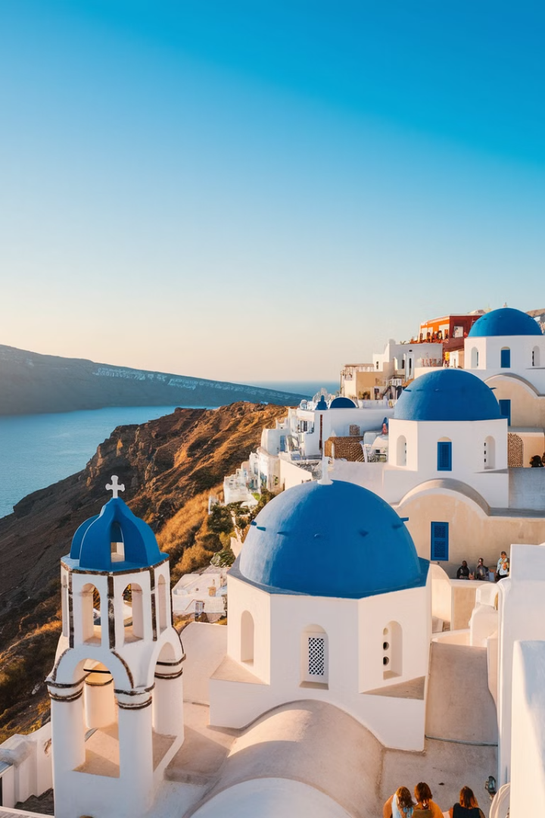
Οι Συνέπειες του Τουρισμού
Ο τουρισμός αποτελεί εδώ και δεκαετίες έναν από τους σημαντικότερους τομείς της Ελληνικής οικονομίας. Η Ελλάδα συγκαταλέγεται στις 15 πρώτες χώρες με το μεγαλύτερο αριθμό αφίξεων τουριστών ανά έτος.
MM
από Maria Malandraki

Slide 2
Στάδια Ανάπτυξης του Τουρισμού
1
Πρώτο Στάδιο
Οι τουρίστες ταξιδεύουν ατομικά ή σε μικρές ομάδες. Οι κάτοικοι αντιδρούν θετικά στην παρουσία τους.
2
Δεύτερο Στάδιο
Οι τουρίστες ταξιδεύουν οργανωμένα. Οι κάτοικοι επενδύουν σε ξενοδοχεία και εστιατόρια.
3
Τρίτο Στάδιο
Αναπτύσσεται ο μαζικός τουρισμός. Οι τουρίστες υπερβαίνουν σε αριθμό τους ντόπιους κατοίκους.

Slide 3
Κοινωνικές Συνέπειες του Τουρισμού
Αλλαγή Επαγγέλματος
Σύγκρουση Ηθών
Εγκατάλειψη του αγροτικού επαγγέλματος και ενασχόληση με επαγγέλματα του τουρισμού που προσφέρουν υψηλότερα εισοδήματα.
Ο τουρισμός φέρνει σε επαφή άτομα με διαφορετικά ήθη, έθιμα και συνήθειες, προκαλώντας συγκρούσεις.
Νέα Πρότυπα Ανάπτυξης
Αναζήτηση νέων προτύπων τουριστικής βιωσιμότητας από τις περιοχές υποδοχής και τους σύγχρονους τουρίστες.

Slide 4
Οικονομικές Συνέπειες του Τουρισμού
18,3%
16,3%
Συμβολή στο ΑΕΠ
Απασχόληση
Ο τουρισμός συμβάλλει σημαντικά στο ακαθάριστο εθνικό προϊόν της Ελλάδας.
Ποσοστό συμμετοχής του τουρισμού στη συνολική απασχόληση της χώρας.
700.000
Θέσεις Εργασίας
Ο συνολικός αριθμός απασχολουμένων στον τουρισμό, συνυπολογίζοντας τις έμμεσες επιπτώσεις.

Slide 5
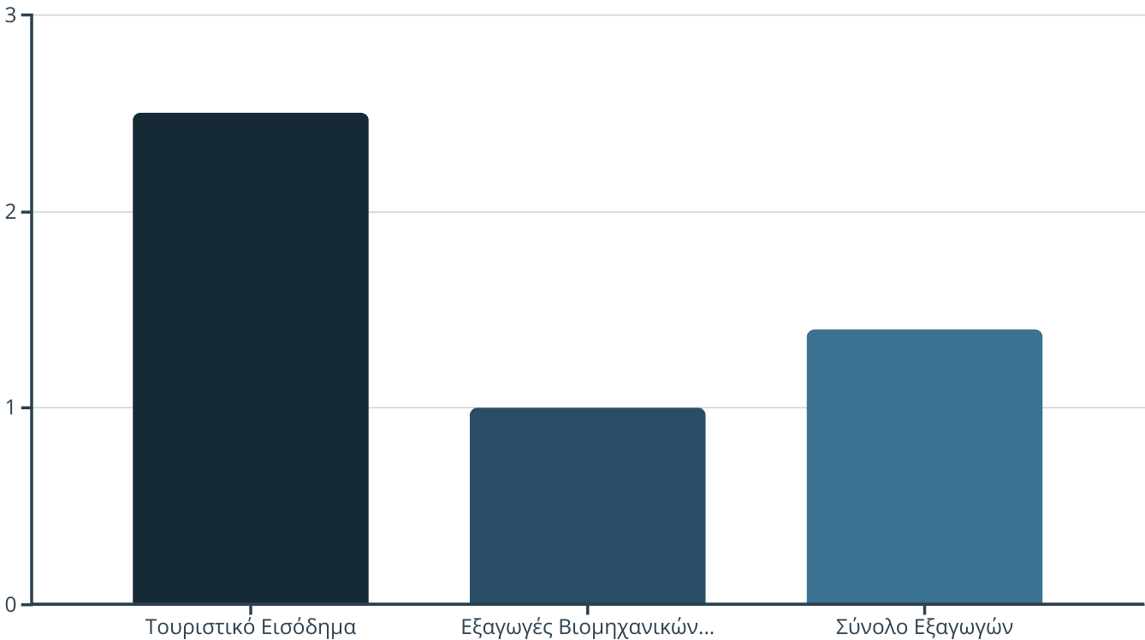
Τουριστικό Εισόδημα
Το τουριστικό εισόδημα είναι 2,5 φορές μεγαλύτερο από το εισόδημα που εισρέει από τις εξαγωγές βιομηχανικών προϊόντων και 1,8 φορές μεγαλύτερο από αυτό που αποφέρει το σύνολο των εξαγωγών της χώρας.

Slide 6
Απασχόληση στον Τουρισμό
Άμεση Απασχόληση
Αύξηση στις επιχειρήσεις που προσφέρουν τουριστικές υπηρεσίες (ξενοδοχεία, αεροπορικές εταιρίες, εστιατόρια).
Έμμεση Απασχόληση
Αύξηση στους τομείς που στηρίζουν τον τουρισμό (γεωργία, μεταποίηση, χρηματοδοτικές επιχειρήσεις).
Δημόσιος Τομέας
Αύξηση στους τομείς που προσφέρουν τουριστικές υπηρεσίες (Υπουργεία, Νομαρχίες και Δήμοι).

Slide 7
Εποχικότητα στον Τουρισμό
Υπερφόρτωση
Θερινή Περίοδος
1
Χρονική και τοπική υπερφόρτωση τουριστών σε παραθαλάσσιους προορισμούς.
Υπερσυγκέντρωση τουριστών και εντατικοποίηση δραστηριοτήτων.
2
Επιμήκυνση
4
Νεκρή Περίοδος
Προσπάθειες για επιμήκυνση της τουριστικής περιόδου με προσφορές και εναλλακτικές μορφές τουρισμού.
3
Υπολειτουργία των συντελεστών της τουριστικής παραγωγής.

Slide 8
Πολιτιστικές Συνέπειες του Τουρισμού
Γνωριμία Λαών
Διατήρηση Παράδοσης
Εκμάθηση Γλωσσών
Ο τουρισμός φέρνει σε επαφή ανθρώπους και λαούς με διαφορετικά ήθη και έθιμα.
Η γνώση ξένων γλωσσών βοηθά στην επικοινωνία και την προσέγγιση άλλων πολιτισμών.
Η επίσκεψη τουριστών βοηθά τους ντόπιους να διατηρούν ζωντανή την ιστορία και την παράδοσή τους.
Ελληνική Φιλοξενία
Η φιλοξενία αποτελεί το δυνατότερο πλεονέκτημα που διαφοροποιεί τους ταξιδιώτες υπέρ του ελληνικού τουρισμού.

Slide 9
Αρνητικές Πολιτιστικές Συνέπειες
Αλλοίωση Ιστορίας
1
Παραχάραξη της ιστορίας για οικονομικό όφελος.
Αλλοίωση Παραδόσεων
2
Πολιτιστικές εκδηλώσεις μόνο για τουρίστες με οικονομικό κίνητρο.
Αλλαγή Αρχιτεκτονικής
3
Επίδραση στον τοπικό τρόπο αρχιτεκτονικής και δόμησης.
Πολιτισμικός Κλονισμός
4
Η συνάντηση τουρίστα-ντόπιου ενώνει διαφορετικές κοινωνικο-οικονομικές κατηγορίες.
Οι αρνητικές πολιτιστικές συνέπειες του τουρισμού μπορούν να οδηγήσουν σε απώλεια της αυθεντικότητας και της πολιτιστικής ταυτότητας των τοπικών κοινωνιών.

Slide 10
Περιβαλλοντικές Συνέπειες του Τουρισμού
Περιοχές Υψηλού Κινδύνου
1
Παράκτιες ζώνες, αστικές περιοχές, ορεινές περιοχές.
Κύριες Επιπτώσεις
2
Ρύπανση εδάφους και υδάτων, εξάντληση φυσικής χωρητικότητας.
Δευτερεύουσες Επιπτώσεις
3
Ηχορύπανση, θαλάσσια ρύπανση, καταστροφή χλωρίδας-πανίδας.
Βάση Προβλημάτων
4
Άναρχη οικοδόμηση, υπερσυγκέντρωση τουριστών, έλλειψη υποδομών.

Slide 11
Σχέση Τουρισμού και Περιβάλλοντος
Ανταγωνισμός
Η τουριστική ανάπτυξη συχνά ανταγωνίζεται τη διατήρηση του φυσικού περιβάλλοντος.
2
Αλληλεξάρτηση
Ο τουρισμός εξαρτάται από την ποιότητα του περιβάλλοντος, την οποία συχνά επηρεάζει αρνητικά.
1
Συμβίωση
3
Είναι δυνατή η αρμονική συνύπαρξη τουρισμού και περιβάλλοντος με σωστή διαχείριση.

Slide 12
Τεχνικές για Κοινωνικά Αποδεκτή Τουριστική Ανάπτυξη
Αρχική Εκτίμηση
Μελέτη της επιτόπιας κοινότητας για προσδιορισμό των τοπικών χαρακτηριστικών.
Κοινωνική Συμμετοχή
Συμμετοχή της τοπικής κοινότητας στις φάσεις της "κατάθεσης ιδεών" και του σχεδιασμού.
Ανοιχτή Επικοινωνία
Κανάλια επικοινωνίας μεταξύ της τοπικής κοινότητας και των αναπτυξιακών φορέων.
Κοινωνική Εκπαίδευση
Εκπαίδευση της τοπικής κοινότητας σχετικά με τις επιπτώσεις της τουριστικής ανάπτυξης.
Βαθμιαία Ανάπτυξη
Ανάπτυξη με ρυθμό που επιτρέπει την απορρόφηση του αντίκτυπου από την τοπική κοινωνία.

Slide 13
Η Ποικιλία των Τουριστικών Επαγγελμάτων
Διευθυντικές Θέσεις
Ειδικευμένες Θέσεις
Τεχνικές Θέσεις
Ανειδίκευτες Θέσεις
Γενικός Διευθυντής, Διευθυντής Υποδοχής, Διευθυντής F&B, Διευθυντής Οικονομικών.
Ελεγκτής, Προϊστάμενος Ορόφων, Chef Μαγειρείου.
Μάγειρας, Αρχισερβιτόρος.
Πορτιέρης, Βοηθός Κουζίνας, Βοηθός Αποθηκάριου.

Slide 14
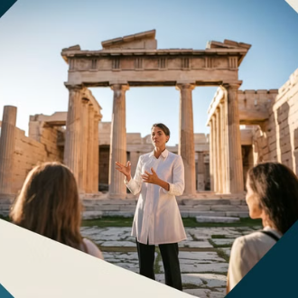
Χαρακτηριστικά Τουριστικών Επαγγελμάτων
Οι εργασίες στον τουριστικό κλάδο απαιτούν διαφορετικά επίπεδα γνώσεων, ικανοτήτων και δεξιοτήτων. Κάθε ειδικότητα έχει τη δική της θέση στην αγορά εργασίας, τις δικές της απαιτήσεις και συνθήκες εργασίας.

Slide 15
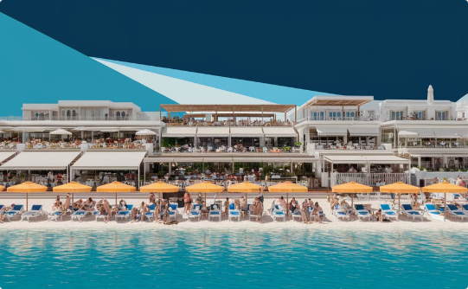
Η Εποχικότητα της Εργασίας στον Τουρισμό
Περίοδος Αιχμής
Νεκρή Περίοδος
Εναλλακτικές Μορφές
Υπερσυγκέντρωση τουριστών το καλοκαίρι με εντατικοποίηση των τουριστικών δραστηριοτήτων.
Υπολειτουργία των τουριστικών επιχειρήσεων με σημαντικές οικονομικές επιπτώσεις.
Προώθηση εναλλακτικών μορφών τουρισμού για επιμήκυνση της τουριστικής περιόδου.

Slide 16
Αίτια Τουριστικής Εποχικότητας
1
Φύση Τουρισμού
2
Καιρικές Συνθήκες
Μερικές μορφές τουρισμού πραγματοποιούνται από τη φύση τους σε συγκεκριμένη εποχή του έτους.
Οι καλές καιρικές συνθήκες ευνοούν την τουριστική μετακίνηση, ιδιαίτερα το καλοκαίρι.
3
Κοινωνικοί Θεσμοί
4
Κοινωνική Παρακίνηση
Εκπαιδευτικά ιδρύματα, δημόσιες υπηρεσίες και ιδιωτικές επιχειρήσεις χορηγούν άδειες την περίοδο του καλοκαιριού.
Πολλοί ταυτίζουν το καλοκαίρι με τις διακοπές ή επηρεάζονται από άλλες κοινωνικές ομάδες.

Slide 17
Προβλήματα από την Τουριστική Εποχικότητα
Υπερσυγκέντρωση τουριστών
Επιβάρυνση του περιβάλλοντος και των υποδομών
Υπολειτουργία επιχειρήσεων
Οικονομικές ζημίες κατά τη νεκρή περίοδο
Αύξηση τιμών
Υπερβολική αύξηση τιμών σε περίοδο αιχμής
Μείωση ποιότητας
Υποβάθμιση των παρεχόμενων υπηρεσιών
Προβλήματα μετακίνησης
Συγκοινωνιακά προβλήματα στους τουριστικούς προορισμούς

Slide 18
Η Επαγγελματική Τουριστική Συνείδηση
Ορισμός
Σημασία
Η υπευθυνότητα με την οποία εκτελεί την εργασία του αυτός που εμπλέκεται με τουριστικές δραστηριότητες.
Έχει μεγαλύτερη σημασία στον τουρισμό λόγω του διαπολιτισμικού χαρακτήρα του φαινομένου.
Καλλιέργεια
Προϋποθέσεις
Αποκτάται κατά τη διάρκεια της εκπαιδευτικής διαδικασίας και αφορά όλους τους πολίτες της χώρας.
Προϋποθέτει την καλλιέργεια της ιδέας της φιλοξενίας και τη συναίσθηση των επιπτώσεων του τουρισμού.

Slide 19
Ιδιομορφίες της Τουριστικής Συνείδησης
Διευρυμένο Πεδίο
Ασχολούνται με τον τουρισμό όχι μόνο επαγγελματίες αλλά και πολλοί ανειδίκευτοι περιστασιακά.
Παγκόσμια Αξιολόγηση
Η τουριστική δραστηριότητα αξιολογείται σε διεθνές επίπεδο από τους ξένους τουρίστες.
Εποχικότητα
Λόγω του φόρτου εργασίας σε περιόδους αιχμής, μπορεί να παρατηρηθεί αντιεπαγγελματική συμπεριφορά.

Slide 20
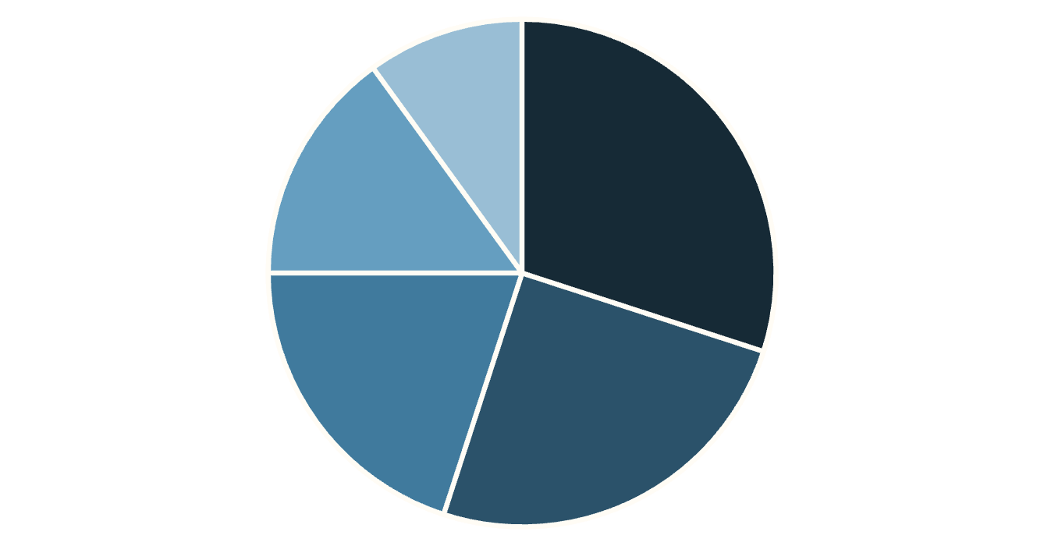
Η Επαγγελματική Ικανοποίηση
Ενδιαφέρον για εργασία
Γνωριμία με νέα πρόσωπα
Έλλειψη ρουτίνας
Μη τακτικές ώρες
Χαμηλές αμοιβές
Ο βαθμός ικανοποίησης κάθε εργαζόμενου από την εργασία έχει ιδιαίτερη σημασία. Ένας εργαζόμενος που ικανοποιείται από την εργασία του θα εργαστεί αποδοτικότερα.

Slide 21
Παράγοντες Ικανοποίησης και Δυσαρέσκειας
Παράγοντες Ικανοποίησης
Παράγοντες Δυσαρέσκειας
Ενδιαφέρον για εργασία
Μη τακτική ώρα υπηρεσίας
Γνωριμία με καινούρια πρόσωπα
Χαμηλές αμοιβές
Έλλειψη ρουτίνας
Ανασφάλεια
Περίοδοι ανάπαυσης
Έλλειψη προσωπικής ικανοποίησης
Αλλαγές εργασίας σε άλλη θέση
Έλλειψη κοινωνικής καταξίωσης
Ελαστικός χρόνος εργασίας
Συνεχή εμπόδια στην εργασία

Slide 22
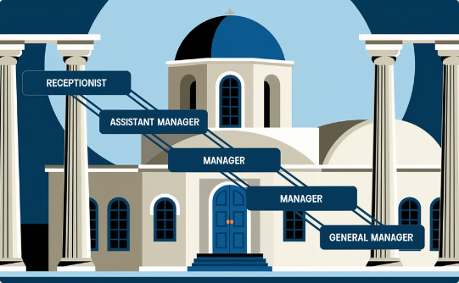
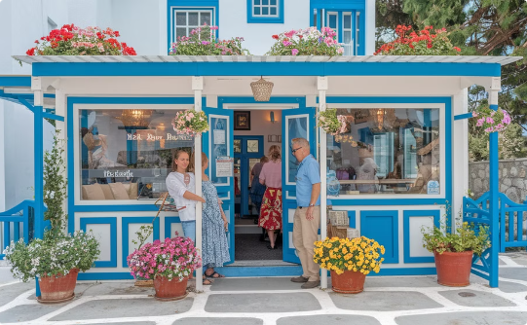
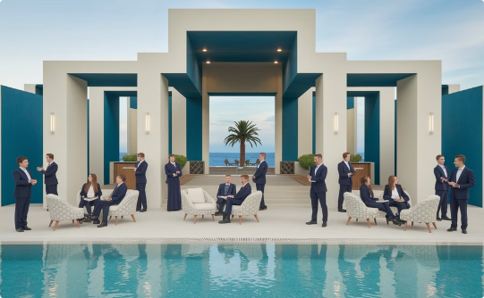
Η Επαγγελματική Εξέλιξη στον Τουρισμό
Ευκαιρίες Εξέλιξης
Μικρές Επιχειρήσεις
Μεγάλες Επιχειρήσεις
Οι ευκαιρίες εξέλιξης διαφοροποιούνται ανάλογα με τις ανάγκες της επιχείρησης, την εκπαίδευση και τις ατομικές ικανότητες.
Οι μικρές τουριστικές επιχειρήσεις δίνουν τη δυνατότητα σε όσους έχουν φιλοδοξίες να ασχοληθούν σε διευθυντική θέση.
Οι μεγάλες τουριστικές επιχειρήσεις προσφέρουν οργανωμένα προγράμματα εκπαίδευσης και εξειδίκευση ανά τμήμα.

Slide 23
Η Επιμόρφωση των Εργαζομένων
Εισαγωγική Επιμόρφωση
Γίνεται αμέσως μετά την πρόσληψη και βοηθά τον υπάλληλο να εγκλιματιστεί στις ανάγκες της επιχείρησης.
Προαγωγική Επιμόρφωση
Εκπαιδεύει τον εργαζόμενο για μία θέση ιεραρχικά υψηλότερη.
Διαρκής Επιμόρφωση
Στοχεύει στη δια βίου βελτίωση του εργαζόμενου και την προσαρμογή του στις νέες εξελίξεις.

Slide 24
Οφέλη της Επιμόρφωσης
Αποτελεσματικότητα
Ποιότητα
1
2
Ο εργαζόμενος γίνεται πιο αποτελεσματικός και αισθάνεται αυτοπεποίθηση και ασφάλεια.
Βελτιώνεται η ποιότητα εργασίας και μειώνονται οι καθυστερήσεις.
Ικανοποίηση
Προσαρμοστικότητα
Η εργασία γίνεται πηγή ικανοποίησης και ο εργαζόμενος αποδέχεται ευκολότερα τις νέες εξελίξεις.
Γίνεται ευκολότερη η προσαρμογή στις μεταβαλλόμενες συνθήκες εργασίας.
4
3

Slide 25
Παράγοντες Επιβάρυνσης και Άγχους
Εργασιακοί Παράγοντες
Συμπτώματα
Σωματικά (πονοκέφαλοι, υπέρταση), συναισθηματικά (εκνευρισμός, επιθετικότητα), εγκεφαλικά (αδυναμία συγκέντρωσης).
Υπερβολικός όγκος εργασίας, εντατικοποίηση ρυθμού, αμεσότητα επαγγελματία-τουρίστα, συνεχής κινητικότητα.
Τρόποι Μείωσης
Κλίμα κατανόησης, σωστή οργάνωση, ρεαλιστικά πρότυπα, τεχνικές χαλάρωσης, καλή φυσική κατάσταση.

